Slide 1

Kompenzační pomůcky pro OZP

Slide 2
Kompenzační pomůcky pro OZP
Hrazené pojišťovnou - postele, vozíky, antidekubit. pomůcky, chodítka, hole, zvedáky, podavače předmětů, sedačky na vanu apod. (resort zdravotnictví – žádá se u přísl. lékaře)
Nehrazené pojišťovnou – občan může uplatnit:
Příspěvek na zvláštní pomůcky
Požádat nadaci
Najít sponzora

Slide 3
Postup při získávání pomůcek hrazených zdr. pojišťovnou
1. Navštívit zdr. pojišťovnu, zjistit, jaké pomůcky hradí a kdo je může předepsat (PL, ortoped, neurolog…)
2. Požádat o předepsání příslušného lékaře.
3. Někdy je nutné odnést žádost na zdr. pojišťovnu a požádat o schválení pomůcky revizním lékařem.
4. Domluvit se na dopravě pomůcek zapůjčených zdr. pojišťovnou nebo objednat pomůcku ve zdravotních potřebách. ! Dražší pomůcky jsou obvykle zdr. pojišťovnou jen zapůjčeny a pokud klient zemře je nutné je vrátit!

Slide 4
RHB a kompenzační pomůcky pro tělesně postižené
Polohovací zařízení do postele (100%)
(RHB lůžko pro Vojtovu metodu)
Obracecí postel (50%)
Vodní zvedák do vany (50%)
(i stropní a další zvedací systémy)

Slide 5
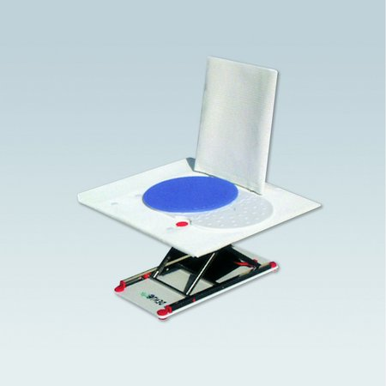

Zvedáky do vany (http://www.dmapraha.cz/katalog/katalog/0/455)

Slide 6
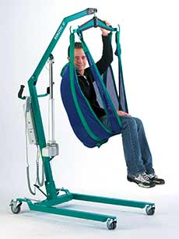
Elektrický zvedák (http://www.ortoservis.cz/pages/vanovy_zvedak/vanovy_zvedak.php)

Slide 7
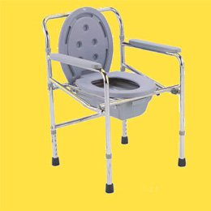
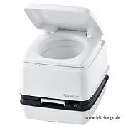
Přenosné WC („gramofon“) (100%)
(i individuálně vyráběné nástavce podložky a upínací zařízení, dále kombinace WC + bidet)
(z:http://www.cssp2.cz/vice/125-toaletni-program/, http://www.campi-shop.cz/katalog/katalog/voda-a-sanitarni-prislusenstvi/sanitarni-technika/toalety/produkt/mobilni-wc--berger-deluxe-

Slide 8
Psací stroj se speciální klávesnicí (50%)
(event. PC v případě, že ho potřebuje k práci či přípravě na povolání)
Židle na elektrický pohon (50%)

Slide 9
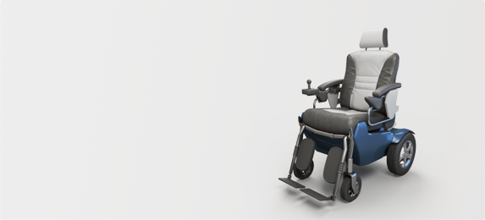
Motorový vozík pro invalidy (50%)
(i zařízení s motorem k mech. vozíku, trojkolky či čtyřkolky se spalovacím či el. motorem)
(z: http://www.linak.cz/medline-careline/?id3=4711)

Slide 10
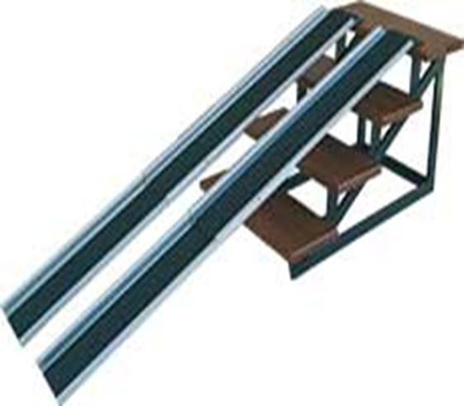
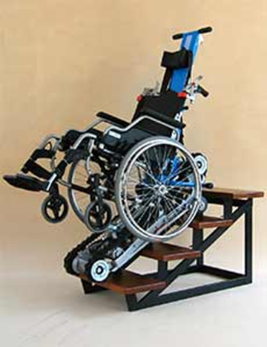
Přenosná rampa pro vozíčkáře (100%) (či schodolez)
(http://www.dmapraha.cz/katalog/katalog/0/455, )

Slide 11
Zvedací zařízení vozíku na střechu automobilu (100%)
Zařízení pro přesun vozíčkáře do auta (100%)
Individuální úpravy automobilu (100%)
Dvoukolo (50%)
(pohybové trenažery, spec. tříkolky, chodítka)

Slide 12
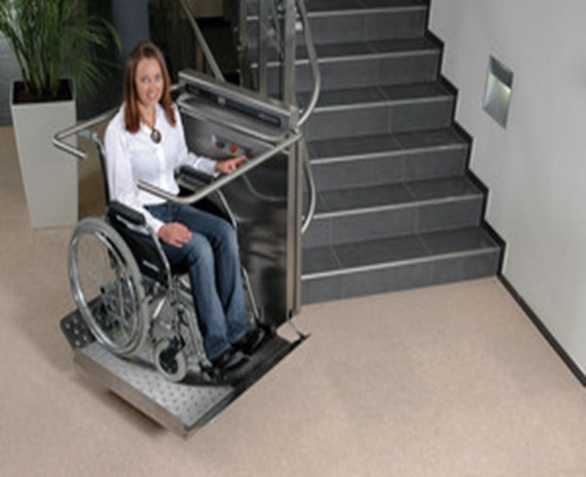
Šikmá schodišťová plošina (100%)
http://produkty.topkontakt.idnes.cz/p/sikma-schodistova-plosina-typ-cpm-225/200449/

Slide 13
Signalizační pomůcka SYM-BLIK (80%)
(jiné dorozumívací systémy k přivolání pomoci - !ne mobil)
Koupací lůžko (50%)

Slide 14
RHB a kompenzační pomůcky pro sluchově postižené
Víceúčelová pomůcka pro sluchově postižené děti (100%) – univerzální zesilovač zvuků (z TV, rádia apod), světelný indikátor hluku a indikátor správné vyslovnosti (ev. kurz znakové řeči či odezírání na videokazetě či CD)
Signalizace zvonku (100%)(ev. singnalizátor hluku v bytě, pláče dítěte, klepání na dveře)

Slide 15
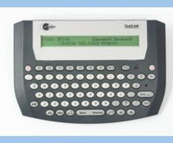
Signalizátor telefonu (100%)(od zvonku se liší frekvencí blikání)
Telefon se zesílením zvuku pro nedoslýchavé a světelnou signalizací zvonění (75%) (zesilovač zvuku)
Psací telefon pro neslyšící se světelnou signalizací zvonění (75%) (pager, mobil, počítač) (z: http://www.prvnikrok.cz/detail-polozka.php?polozka=1013509)

Slide 16
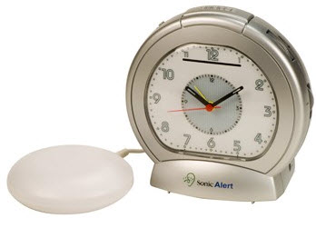
Světelný nebo vibrační budík (50%) (vibrační hodinky, stopky)
Z http://www.cz.all.biz/g14685/

Slide 17
Přídavná karta k PC a programové vybavení nahrazující psací telefon (75%)
Fax(75%)
Faxmodemová karta k počítači a programové vybavení nahrazující fax (75%)
Videorekordér (50%) – musí umět nahrávat skryté titulky
Televize s teletextem (50%) – na teletextu je dekodér skrytých titulků (str. 888)

Slide 18
Doplnění stávajícího TV o dekodér teletextu (50% - využívá se minimálně)
Přenosná naslouchací souprava s rádiovým nebo infračerveným přenosem (75%) – využíváno hl. ve školách pro integrované nedoslýchavé děti. 1 část soupravy má učitel (mikrofon), druhou má žák (většinou integrovaná do sluchátek)
Přístroj k nácviku slyšení (50%)

Slide 19
Bezdrátové zařízení umožňující poslech TV nebo jiného zdroje zvuku (50%)
Indivudiální přenosný naslouchací přístroj (50% ) – předchůdce elektronického sluchadla – užívají ho hlavně starší lidé, není tak dobré jako sluchadlo

Slide 20
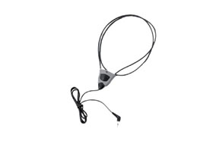
Individuální indukční smyčka (50%) – uvnitř indukční smyčky zachytí sluchadla zvuk a zesílí ho, zvuk je velice kvalitní. Smyčka se užívá v divadlech, kinech, domácnostech
(z http://shop.widex.cz/Indukcni-smycky.html,kat,12)

Slide 21
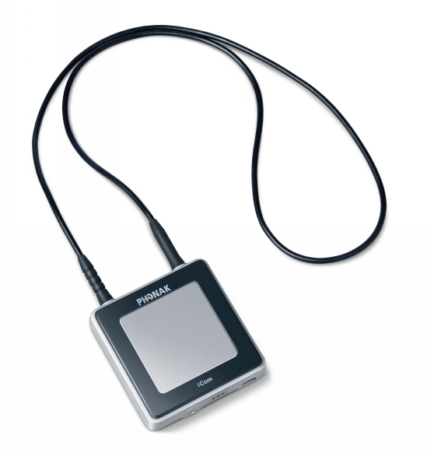
Indikátor hlásek pro nácvik v rodině (75%)
formou programů a přídavných karet do počítače, užívá se spíše v logopedických poradnách. Pro prelingválně neslyšící děti.
(Z http://www.komunikacnisystem.cz/faq/?8-prispevek-na-pomucky-pro-nedoslychave )

Slide 22
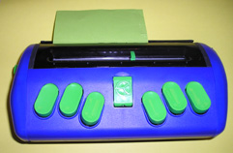
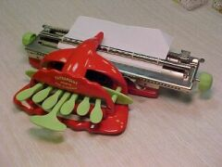
RHB a kompenzační pomůcky pro zrakově postižené
Kancelářský psací stroj (50%)
Slepecký psací stroj (100%) – jednoruční či obouruční Pichtův stroj(DYMO kleště na psaní Braillova písma)
(Z http://is.braillnet.cz/pomucky_vypis.php?aid%5B%5D=1&spe%5B%5D=2)

Slide 23
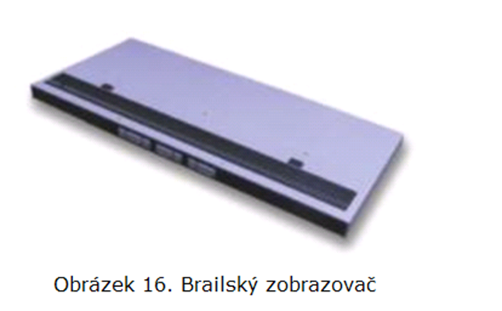
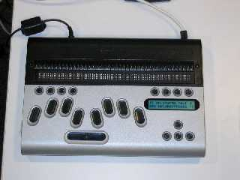
Magnetofon, diktafon (100%)
Čtecí přístroj pro nevidomé s hlasovým výstupem (100%) - hmatový terminál (braillský zobrazovač), tzv. braillský řádek, braillský terminál (zobrazovač) s hlasovou podporou
Z http://www.brailleterminal.com/BrailleTerminalAndBrailleKeyboard.htm
(z: http://eamos.pf.jcu.cz/amos/kis/externi/kis_845/zrak.htm)

Slide 24
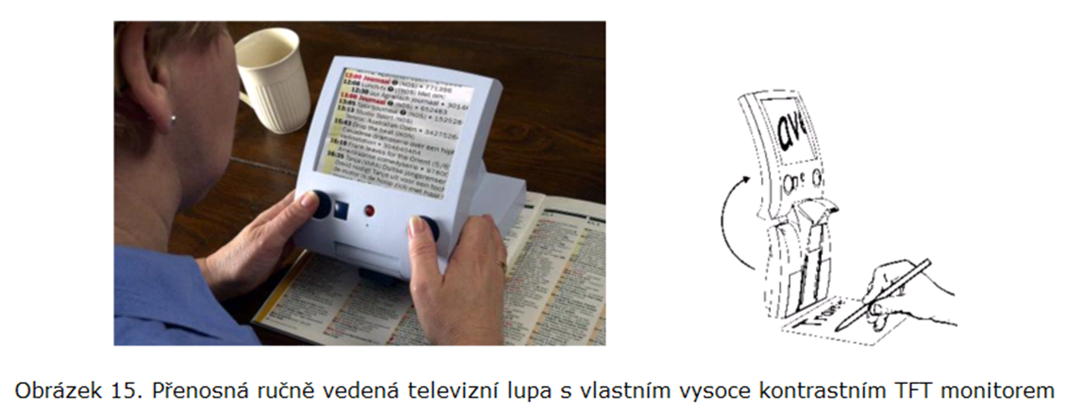
Digitální čtecí přístroj pro nevidomé s hlasovým výstupem (100%) – upravené PC přečte černobílý text
Kamerová zvětšovací televizní lupa (100%) -přenáší obraz do PC (z: http://eamos.pf.jcu.cz/amos/kis/externi/kis_845/zrak.htm)

Slide 25
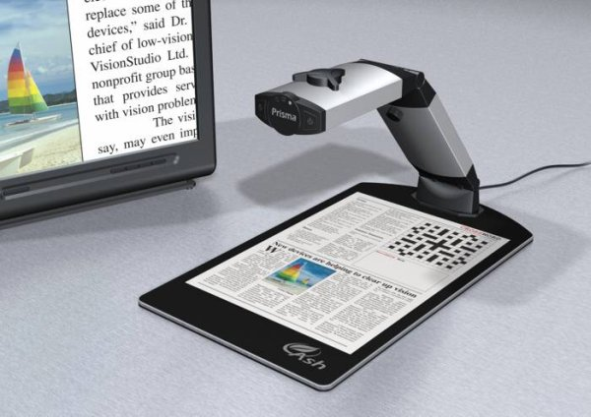
(z: http://eamos.pf.jcu.cz/amos/kis/externi/kis_845/zrak.htm)

Slide 26
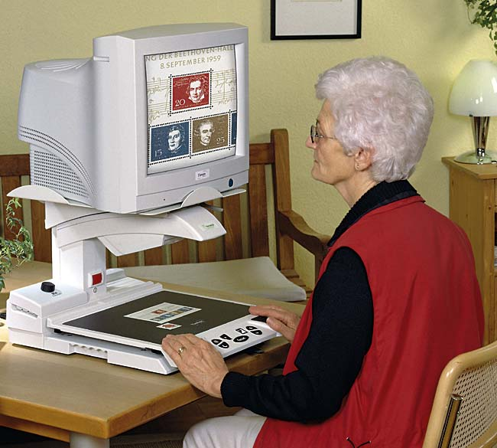
(z: http://eamos.pf.jcu.cz/amos/kis/externi/kis_845/zrak.htm)

Slide 27
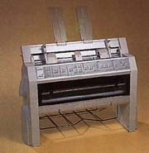
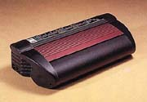
Programové vybavení pro digitální zpracování obrazu (100%) – umožňuje zpracovat obraz a práci s informacemi
Tiskárna reliéfních znaků (100%) – např braillská tiskárna
Z http://www.synapseadaptive.com/braille.htm

Slide 28
Jehličková jednobarevná tiskárna (50%)- pro komunikaci s okolím (ingoustová či laserová tiskárna)
Zařízení pro přenos digitálních dat (100%) – umožňuje využití emailu, faxu apod. zahrnuje několik rozdílných pomůcek.

Slide 29
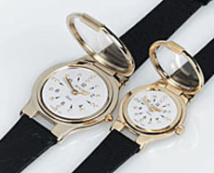
Slepecké hodinky a budíky s hlasovým nebo hmatovým výstupem (50%) (stopky, minutka)
Z: http://krajane.czu.cz/geografie-nab/doku.php?id=vsedni_dny_ocima_nevidomeho

Slide 30
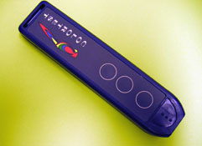
Měřící přístroje pro domácnost s hlasovým či hmatovým výstupem (50%) – teploměr, tonometr, kuchyňské váhy, metr, kompas, přístroje pro měření elektrických veličin, osobní váha (dle toho co využívá doma či profesně)
Indikátor barev pro nevidomé (100%) Z: http://krajane.czu.cz/geografie-nab/doku.php?id=vsedni_dny_ocima_nevidomeho

Slide 31
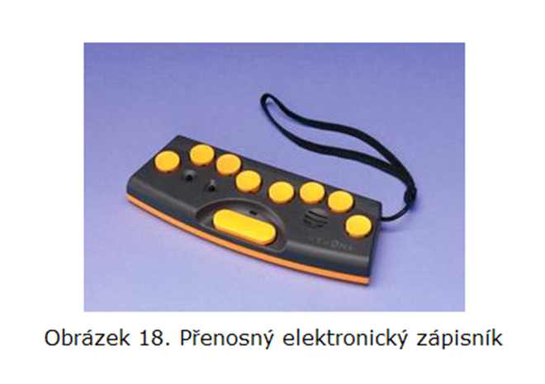
Elektronický zápisník pro nevidomé s hlasovým či hmatovým výstupem (100%)– umožňuje zapisovat informace, zpracovávat texty a tisknout je – pozn. Podobný jako notebook
Z: http://eamos.pf.jcu.cz/amos/kis/externi/kis_845/zrak.htm

Slide 32
Elektronická komunikační pomůcka pro hluchoslepé (100%) – speciální PC s dvojí klávesnicí a dvojím displejem – vizuální a reliéfní
Kalkulačka s hlasovým výstupem (100%)

Slide 33
Elektronická orientační pomůcka pro nevidomé a hluchoslepé (100%) – slepecký sonar (detekce překážek), zvukové a hlasové orientační pomůcky, dálkové ovládání ke zvukovým a hlasovým orientačním majákům (mobilní telefon)
Dvoukolo (50%) – tandem či spřažené kolo (rotoped)

Slide 34
Zdroje (neuvedené přímo v textu):
www.heplnet.cz
http://bariery.xf.cz/rada2.htm
www.dobromysl.cz
www.dma.cz

